Slide 1



오픈소스 SW
A조
20124981 김경수
20144787 정호영
20174312 박진희

Slide 2
지뢰찾기(mine-sweeper)
목차
목표
기본 소스(포크한 소스)
바뀐 소스(수정한 내용)
GUI구현

Slide 3
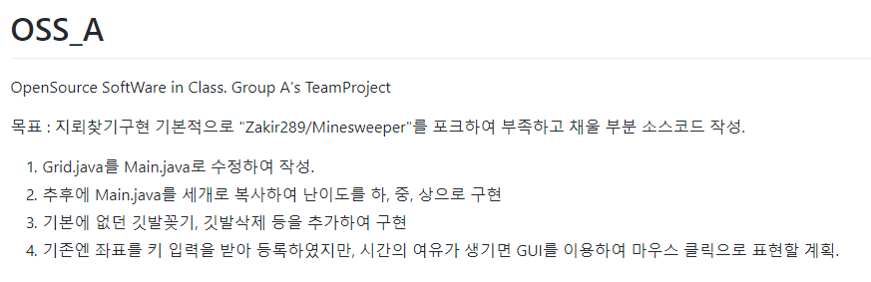
목표

Slide 4
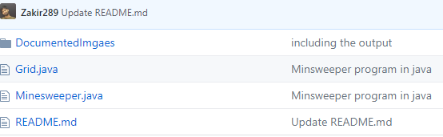
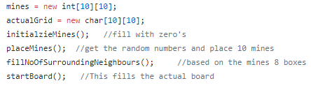
기본 소스(포크한 소스)
지뢰찾기의 메인 소스
지뢰찾기 실행소스
지뢰 판을 만드는 함수
지뢰를 랜덤으로 설치하는 함수
기준을 주변으로 지뢰 탐색 함수
지뢰 판에 지뢰를 채우는 함수

Slide 5
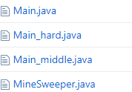
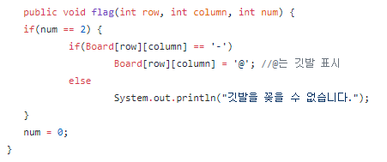
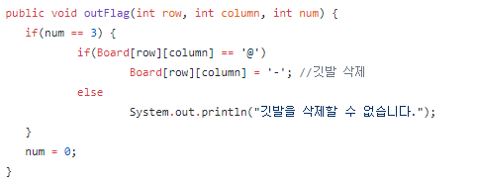
난이도 하(10X10)
난이도 상(30X30)
난이도 중(20X20)
지뢰 꽂기
지뢰 삭제

Slide 6
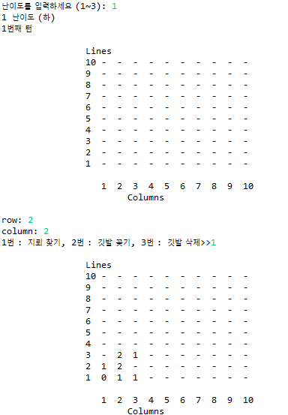
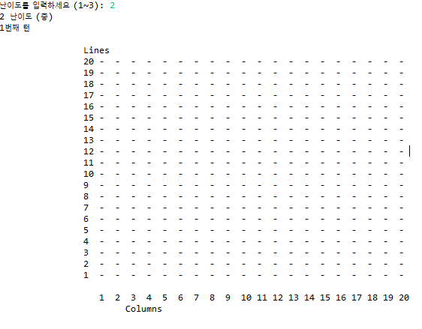

Slide 7
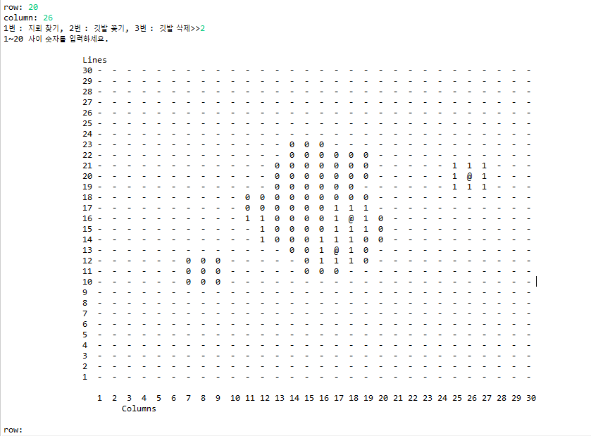

Slide 10
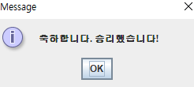
https://github.com/JungHoYoung/OSS_A.git
감사합니다

